Slide 1
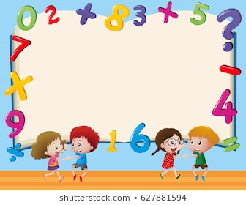
SČÍTANIE dvojciferného a jednociferného čísla
S PRECHODOM cez základ 10

Slide 2
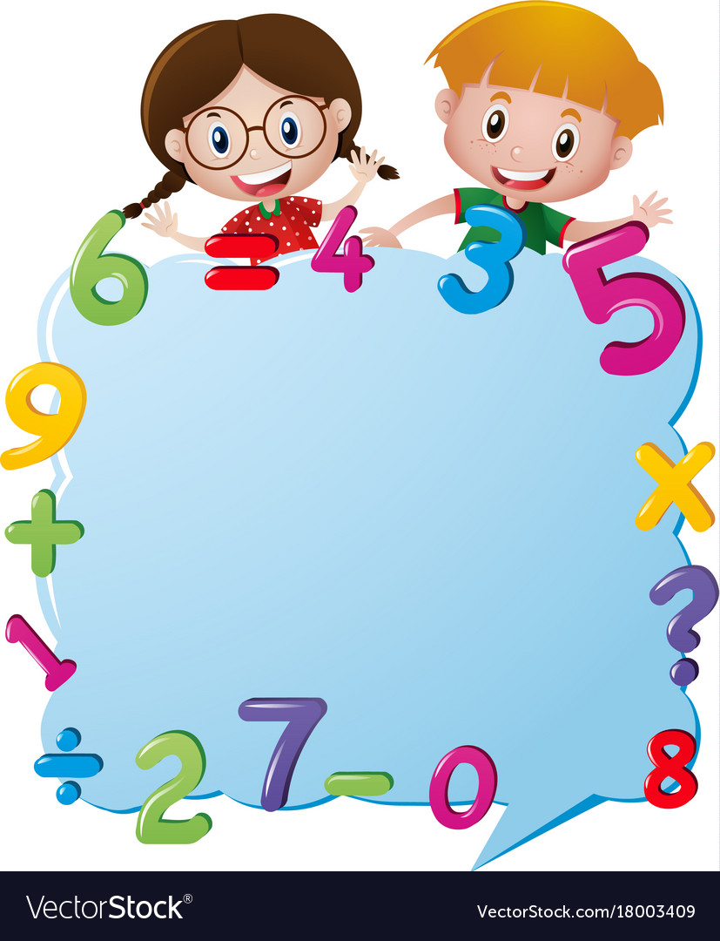
ZOPAKUJME SI!

Slide 3
65 Dvojciferné číslo má dve cifry.
8 Jednociferné číslo má jednu cifru.

Slide 4
63 + 8 = 71
SČÍTANEC
SÚČET
SČÍTANEC

Slide 5
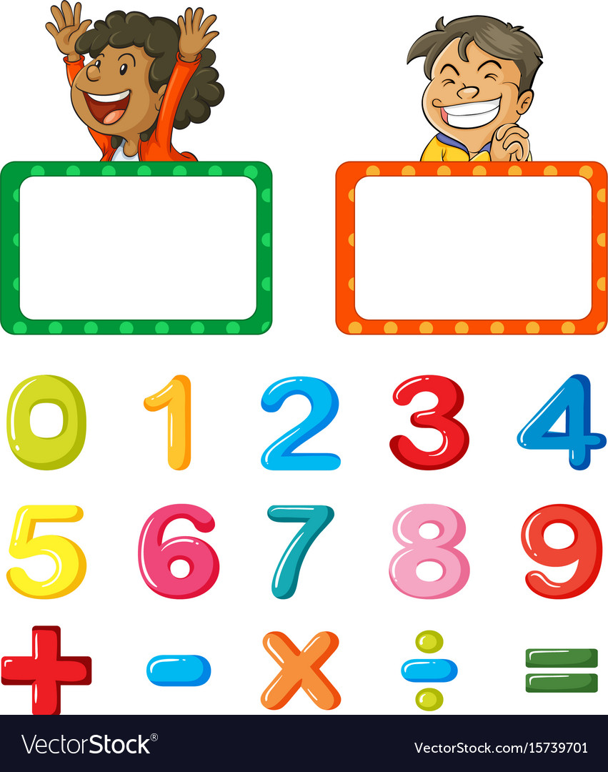
1. spôsob sčítania
S použitím rozkladu
63 + 8 = 63 + 7 + 1 =
70 + 1 = 71
7
1

Slide 6
2. spôsob sčítania
S použitím rozkladu
63 + 8 = 60 + 3 + 8 =
60 + 11 = 71
60
3

Slide 7
3. spôsob sčítania
Pripočítanie po jednom
63 + 8 = 71
Hľadám ďalšie číslo
za číslom 63.
Hovorím: 64,65,66,67,68,69,70,71

Slide 8
PRECVIČ SI SČÍTANIE
Píš do zošita.
Nezabudni na dátum.

Slide 9
Vypočítaj príklady a použi pri počítaní 2. spôsob
49 + 4 =
88 + 4 =
66 + 5 =
28 + 4 =
56 + 5 =
38 + 6 =
82 + 9 =
44 + 8 =
55 + 7 =
16 + 5 =
56 + 5 =
78 + 4 =

Slide 10
KRÁSNY DEŇ!

